Slide 1
固体物理知识点复习

Slide 2
目录
晶体结构
晶格振动
晶体结合
索末菲自由电子近似
空晶格近似
能带理论

Slide 3
晶体结构

Slide 4
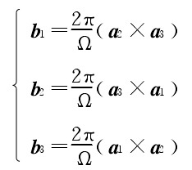
1.1
①掌握几种常见的晶体结构：NaCl，CsCl，金刚石，闪锌矿
②倒格点矢量：
③倒格子基矢： 等价于
④倒格子的概念以及画法（注意倒格子的边长，简单的倒格子边长是2π/a，面心和体心的倒格子边长都是4π/a）
⑤布里渊区的概念以及画法

Slide 5
①XRD衍射的四个等价的条件
②结构因子以及由其衍生出的消光计算

Slide 6
晶格振动

Slide 7
1.1 一维原子链的经典处理过程
基本处理原则（单原子链：第一次习题课P23-26 双原子链：第二次习题课P4-7）：
①列出第n个原子的牛顿运动方程
②确定势能的表达式（只考虑最紧邻原子的作用），代入①中等式的右端
③写出格波解的形式
④单原子链：将③中得到的格波解形式代入②中的方程，即可求出色散关系
双原子链：将③中得到的格波解形式代入②中的方程，利用关于A、B的方程组必须有
解，关于w的行列式为0，求得w与q的色散关系

Slide 8
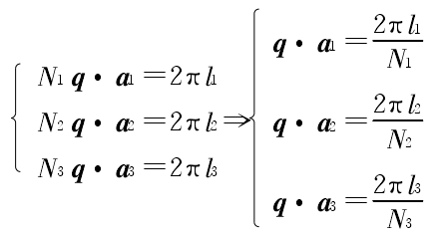
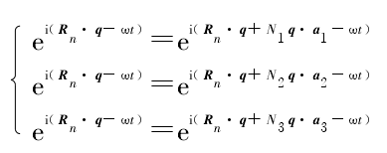
1.2 q的取值
①准连续性：
l_{i}是正整数，此外N_{i}的量级很大，所以q的分布是准连续的
②对倒格矢的周期性
q增加若干倒格矢之后，格波解是完全一样的。因此一般将q取值限制在第一布里渊区之内

Slide 9
1.3 声子
设每一个振动频率为w的振动模式都是一个“能级”，填充有能量为 的准粒子“声子”，每个能级上的声子占据数为n_{qs}
晶体总能量：
由于w的分布准连续，所以可以求和变积分：

Slide 10
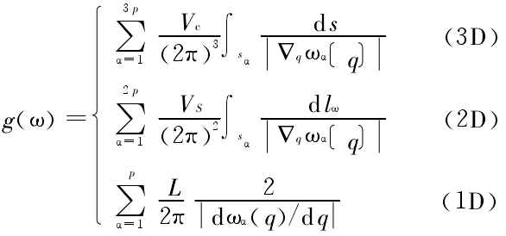
1.4 能态密度与热容
括号里面的这一块是总能量，热容是总能量对温度的导数

Slide 11
1.5 德拜模型
积分过程需要掌握
3D
2D
1D
Tip:德拜模型的本质实际上是一种“色散关系”的简化处理，并不仅限于求解热容

Slide 12
1.6支线知识点
①多原子链振动的模式数规律
设晶体的维度是m，每个原胞中含有原子数目为p，整块晶体的原胞数目为N
则：
共有波矢数目为N
共有mp个色散关系（即每个波矢可以对应mp个w的取值）
这mp个色散关系中，其中共有m个声学支，m(p-1)个光学支
共有振动模式数为Nmp
②爱因斯坦近似
第二次习题课P22，爱因斯坦温度的定义式为
③热传导
N过程和U过程，N过程使得声子的动量增加，利于传热，U过程使得声子的动量减小，不利于传热

Slide 13
晶体结合

Slide 14
1.1 相关公式
①离子晶体结合的公式
系统的内能：
马德隆常数：
最近邻的P为1，异种电荷离子取+1，同种电荷离子取-1
体积弹性模量：
结合能（平衡情况下的内能）：
②非离子晶体结合
勒纳德-琼斯势：
③Evjin中性法计算马德隆常数

Slide 15
索末菲自由电子近似

Slide 16
1.1 一堆公式（第三次习题课）
①波函数和能量本征值：
②波矢k的取值
其中i表示方向，而L表示该方向晶体的宏观尺度
③态密度：3D： 2D： 1D：
如果问到是电子密度的话，需要乘2倍
④费米半径（需要知道是怎么算出来的）：3D： 2D： 1D：
⑤能态密度（需要知道是怎么算出来的）：3D：
2D： 1D：

Slide 17
1.1 一堆公式（第三次习题课）
⑥自由电子基态能量
⑦费米-狄拉克分布
⑧索末菲展开
令：
经过系列数学处理可以得到：
⑨化学势

Slide 18
1.2 支线公式
①霍尔系数： 霍尔电压： （可以不用记忆下标，方向很容易判断）
②磁化率：
③电子热容：

Slide 19
空晶格近似

Slide 20
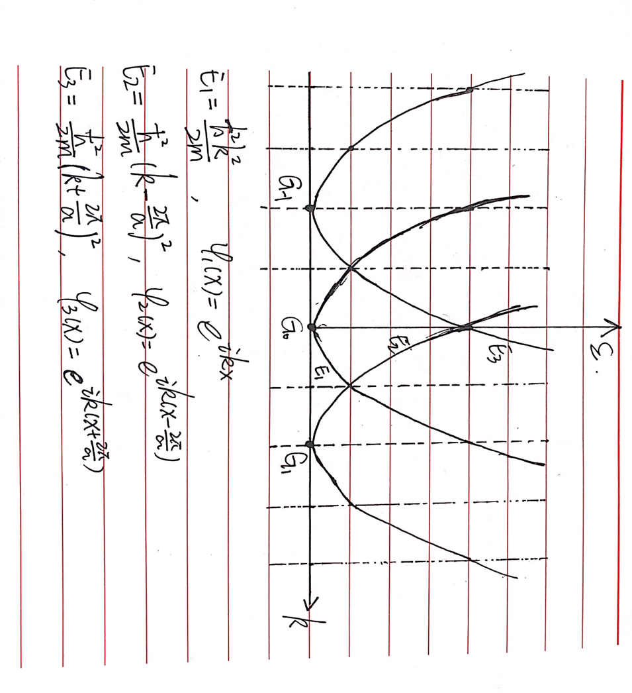
1.基本思想
电子的能量依然是二次函数形式，波函数是平面波，每个倒格点对波会产生相位差
电子的能量为：
波函数形式为：
该模型所反映的物理图像已经具有了能带的大体样貌，即一个k对应多个能级，并且具有周期平移性特征
左图为一维情况下的例子

Slide 21
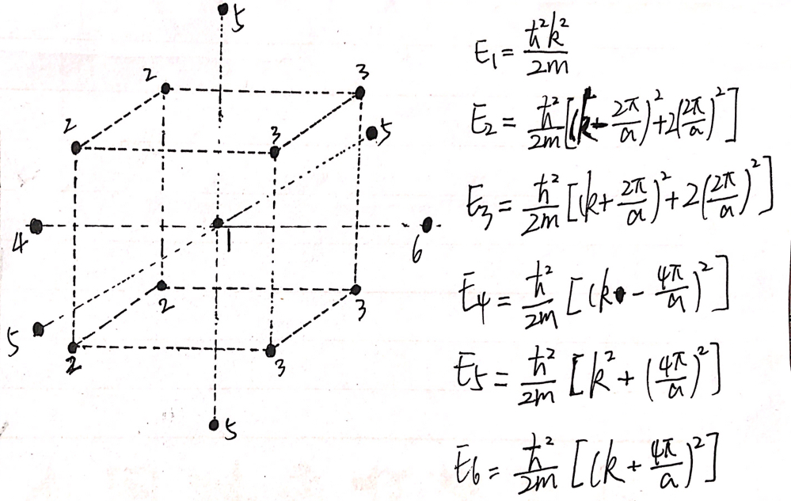
2.三维晶格的空晶格近似
高维度晶格比一维晶格更难以处理的两点：
①沿着不同方向有不同的能带结构形式 ②会出现简并情况
处理方法：首先要确定研究的方向（一般题目会告知），然后以该方向为基准，筛查各个格点信息，逐次写出能级的表达式
举例：求解面心立方晶格沿ΓΧ方向的空晶格近似能级图：

Slide 22
能带理论

Slide 23
1.1 公式
①布洛赫波
或者等价地写成
②波矢k的取值
其中i表示方向，而L表示该方向晶体的宏观尺度
③简约波矢和扩展波矢 （其中 ）
④近自由电子近似的能量
其中展开系数为：
能隙为：

Slide 24
1.1 公式
⑤三维情况下的近自由电子近似 ，即
也就是说，在G_{n}所对应的-G_{n}的中垂面上会出现能带，能隙的大小为G_{n}对应的展开系数的绝对值的而二倍
⑥紧束缚近似
⑦电子态密度

Slide 25
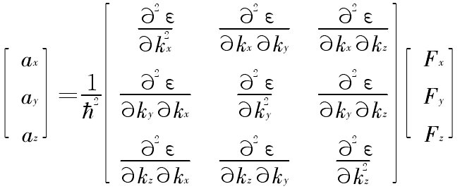
1.1 公式
⑧能态密度与费米面
第四次习题课P21
⑨有效质量矩阵
如果矩阵不是对角化，应当求该对称矩阵的本征值

Slide 26
谢谢 ！
请提宝贵意见

